Slide 1


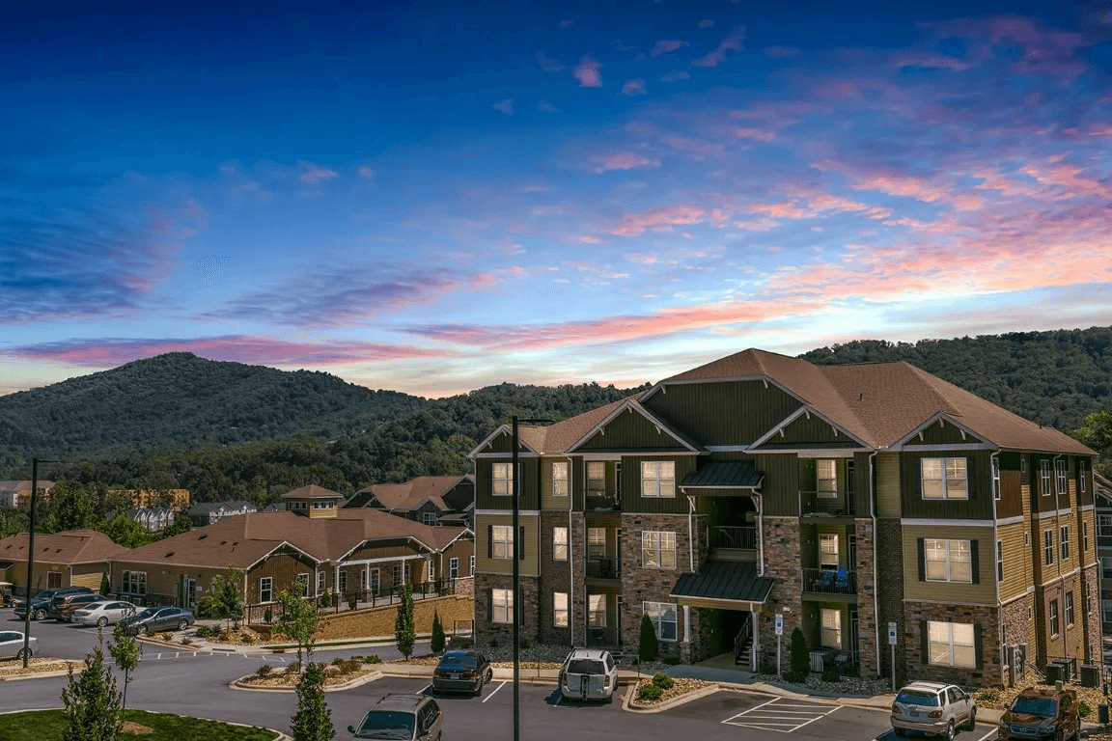





BUTLER
BUTLER
PROJECT
생애주기 자산 AI 관리 플랫폼
All-in-One 부동산 자산관리 솔루션
빅데이터와 AI 기술을 활용하여 임대인의 자산 가치를 극대화하고
투명한 임대차 문화를 선도하는 혁신적인 프롭테크 플랫폼
2026. 03. 12
개발팀 (주)오드레몬오리진 & 산학협력단
Confidential & Proprietary

Slide 2








AGENDA
버틀러(Butler) 프로젝트 개발 계획 및 소개
01
02
03
Project Overview & Market Analysis
Solution & Key Features
Core Technology
버틀러(Butler) 솔루션 소개
Butler Settlement Logic (수선비)
프로젝트 개요 및 비전
핵심 가치 제안 (Value Proposition)
AI OCR 기반 자동화 기술
시장 현황: 가계자산 부동산 편중
주요 기능: CRM, 대시보드, 리포트
공공데이터 API 연동 및 분석
핵심 문제점 분석
04
05
Architecture & Roadmap
Team & Conclusion
기술 스택 및 시스템 아키텍처
참여 인원 및 역할 분담
단계별 개발 계획 (Phase 0~4)
기업 소개: (주)오드레몬오리진
개발 일정 및 마일스톤
기대 효과 및 비전
Butler Project Presentation | Page 2

Slide 3









PROJECT OVERVIEW
01. 개요 > 배경 및 비전
WHY NOW?
VISION
임대차 시장의 패러다임 변화,
지금이 골든타임입니다.
House Log 기반 생애주기 자산관리
버틀러(Butler)는 단순 중개 플랫폼을 넘어,
주택의 전 생애주기를 데이터로 기록하고 관리하는
All-in-One 아파트 자산관리 솔루션입니다.
전세의 월세화 가속
임대인의 월간 관리 업무 부하 급증 및 잦은 입퇴거 이슈 발생
원격 임대인 급증
MISSION
거주지와 보유 물건지가 다른 소유주 증가로 비대면 관리 수요 폭발
데이터 기반 갈등 해결
비대면 자산관리 표준화
관리 사각지대 존재
대법원 판례 및 감가상각 기준을 학습한 알고리즘을 통해 수선비 분쟁을 객관적 지표로 해결합니다.
현장 점검부터 리포트 발행, 업체 매칭까지 원격 임대인을 위한 완벽한 비대면 인프라를 구축합니다.
시설 노후화 및 주관적 기준으로 인한 임대인-임차인 간 사회적 갈등 심화
Butler Project Presentation | Page 3

Slide 4


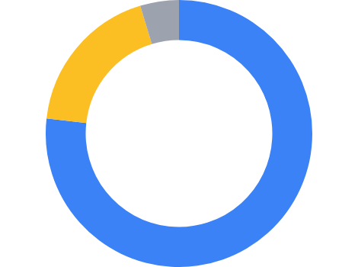

MARKET ANALYSIS
02. 시장 현황 > 가계자산 부동산 편중
70%
ASSET COMPOSITION
%
대한민국 가계 자산의
절반 이상이 부동산에
편중되어 있습니다.
76.8%
국민 대다수의 자산이 아파트와 같은 집합 건물에 집중되어 있지만, 자산 자체의 가치 보존과 관리에 대한 인식은 현저히 부족합니다.
부동산 자산
관리의 사각지대 (Blind Spot)
"가장 비싼 자산임에도 불구하고, 체계적인 관리 시스템이 부재합니다. 가격 상승 중심의 시장에서 가치 보존 중심으로의 패러다임 전환이 시급합니다."
부동산 (실물자산)
금융자산
기타
* 출처: 2023 가계금융복지조사 (통계청/금융감독원/한국은행)
Data Source: Statistics Korea
Butler Project Presentation | Page 4

Slide 5

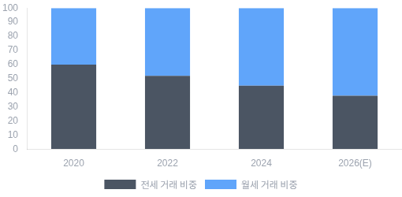






CORE PROBLEM 01
03. 핵심 문제 > 구조적 변화와 한계
시장 구조의 변화
관리의 패러다임이 바뀌다
전통적인 전세 중심 시장에서 월세 중심으로 전환되며
임대인의 관리 부담이 구조적으로 증가하고 있습니다.
Monthly Rent Trend
전세의 월세화 가속
2년 단위의 단순 전세 계약이 감소하고, 월 단위 관리가 필요한 월세 계약 비중이 급증했습니다. 이는 관리 이벤트(수금, 민원)의 빈도를 10배 이상 증가시킵니다.
원격 임대인 급증
원격 관리 불가
임대인 (서울)
아파트 (부산)
갭투자 증가로 인해 거주지와 보유 물건지가 다른 원격 소유주가 늘어났습니다. 물리적 거리로 인해 직접적인 현장 관리와 대응이 불가능한 상황입니다.
관리 사각지대 발생 → 자산 가치 하락 위험
Data Source: Ministry of Land, Infrastructure and Transport
Butler Project Presentation | Page 5

Slide 6

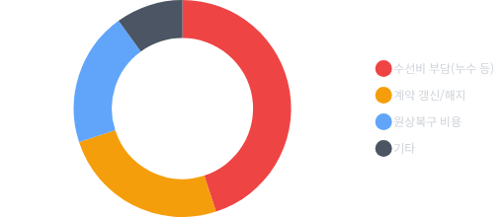







CORE PROBLEM 02
03. 핵심 문제 > 관리 스트레스와 분쟁
갈등의 심화
기준 없는 분쟁과 비용 낭비
임대차 분쟁 유형
시설물 노후화로 인한 관리는 필연적이나, 객관적 기준 부재로 임대인과 임차인 모두 고통받고 있습니다.
시설 노후화와 잦은 민원
누수, 보일러 고장 등 긴급 시설 민원이 발생하면 원격 임대인은 즉각 대응이 어렵습니다. 이는 세입자의 불만 누적과 임대인의 심리적 스트레스로 직결됩니다.
분쟁의 악순환 고리
정보 비대칭과 비용 과다
시설 파손
발생
책임 소재
불분명
객관적
기준 부재
감정/법적
분쟁 폭발
표준 수선비 기준이 없어 업체별 견적 편차가 심합니다. 비전문가인 임대인은 불필요한 과다 비용을 지출하거나 부실 시공의 위험에 노출되어 있습니다.
"수선비 부담 비율에 대한 명확한 가이드라인 부재가 핵심 원인"
Data Source: HDB & Legal Precedents Analysis
Butler Project Presentation | Page 6

Slide 7
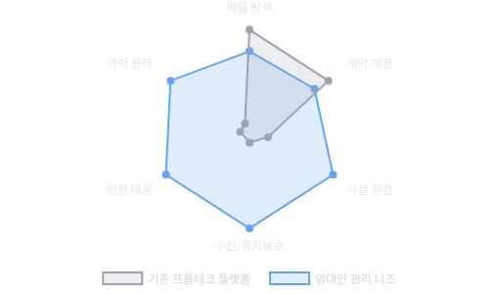



CORE PROBLEM 03
03. 핵심 문제 > 프롭테크 시장의 한계
프롭테크의 사후관리 공백
계약은 끝이 아닌 시작입니다
기존 프롭테크 시장은 매물 탐색과 계약에만 집중되어 있어,
실제 거주 기간 동안 발생하는 자산 관리 수요를 외면하고 있습니다.
Proptech Service Gap Analysis
중개 수수료 중심의 수익 모델
대부분의 플랫폼이 매물 광고와 일회성 중개 수수료에 의존합니다. 계약 체결 이후 2년 이상의 임대 기간 동안 필요한 관리 도구는 전무한 실정입니다.
자산 가치 증명 데이터 부재
수리 이력이나 시설 점검 기록이 데이터화되지 않고 휘발됩니다. 이로 인해 매매 시 자산의 관리 상태를 객관적으로 증명(House Log)할 수 없습니다.
Service Disconnect: "관리의 단절"
계약(Contract) ------[Vacuum]------ 재계약(Renewal)
Proptech Market Analysis 2026
Butler Project Presentation | Page 7

Slide 8












SOLUTION PROPOSAL
04. 솔루션 > 버틀러(Butler) 소개
KEY CONCEPT
WHAT IS BUTLER?
데이터로 기록하는
투명한 임대차 관리 버틀러 (Butler)
House Log 하우스 로그
주택의 전 생애주기(수리·점검·계약)를 데이터로 기록하여
자산의 가치를 증명하고 분쟁을 예방하는 디지털 원장
CORE VALUES
버틀러는 공공데이터와 AI OCR 기술을 결합하여, 단순 중개를 넘어 임대차 관리의 전 과정을 디지털화한 All-in-One 아파트 자산관리 모바일 플랫폼입니다.
데이터 기반
갈등 해결
비대면 자산관리
인프라 구축
중개업 모델
구독 전환
Big Data
AI OCR
Cloud API
대법원 판례와 감가상각 기준을 학습한 '수선비 계산기'로 임대인-임차인 간 소모적 분쟁 방지
현장 점검부터 리포트 발행, 업체 매칭까지 원격 임대인을 위한 완벽한 관리 대행 시스템
일회성 중개 수수료 시장에서 데이터 기반 상시 관리 구독 모델(SaaS)로 프롭테크 시장 혁신
Mobile App
Butler Project Presentation | Page 8

Slide 9



CORE VALUE PROPOSITION
04. 솔루션 > 3대 핵심 가치
단순 중개를 넘어, 데이터 기반의 자산 관리 표준을 제시합니다
버틀러는 파편화된 임대차 시장의 문제를 해결하기 위해 다음 3가지 핵심 가치를 제공합니다.
데이터 기반 갈등 해결
비대면 자산관리 인프라
비즈니스 모델의 전환
감정적인 분쟁을 데이터와 법적 기준을 통해 공정하고 투명하게 해결합니다.
물리적 거리에 제약받지 않는 완벽한 원격 관리 시스템을 제공합니다.
일회성 거래에서 지속 가능한 구독형 관리 서비스로 시장을 혁신합니다.
대법원 판례 학습 AI 모델
모바일 앱 기반 현장 점검 대행
단발성 중개료 → 구독형 수익(SaaS)
감가상각 기반 수선비 자동 계산
스마트 리포트 자동 발행
House Log 데이터 자산화
객관적 분담 비율(Rate) 제시
검증된 보수 업체 매칭
임대차 관리의 프롭테크화
"투명한 임대차 문화 조성과 부동산 자산 가치의 극대화"
Butler Project Presentation | Page 9

Slide 10



KEY FEATURE: ASSET DASHBOARD
05. 주요 기능 > 01. 자산 현황 대시보드
내 아파트의 가치와 상태를 실시간 공공데이터로 확인하세요
국토교통부, 건축물대장, K-APT API를 연동하여 흩어진 자산 정보를 통합하고 가치를 분석합니다.
실시간 자산 가치 트래킹
단지/건물 정보 자동화
AMI (자산 관리 지수)
국토부 실거래가 API와 연동하여 내 아파트의 최신 시세와 실거래 내역을 실시간으로 제공합니다.
건축물대장 및 K-APT 데이터를 통해 단지의 상세 스펙과 관리 정보를 자동으로 수집하고 시각화합니다.
버틀러만의 독자적인 알고리즘으로 노후도, 관리 상태, 브랜드 가치를 종합 분석하여 점수(Score)로 제공합니다.
실거래가 데이터 자동 업데이트
준공연차 / 세대수 / 주차대수 정보
자산 관리 상태 점수화 (Asset Score)
주변 단지 시세 비교 분석
관리비 부과 내역 비교
수선 및 관리 필요 시점 예측
시세 등락폭 알림(Push) 제공
장기수선충당금 적립 현황
가치 상승 잠재력 분석 리포트
"데이터로 증명되는 투명한 자산 가치, 버틀러 대시보드에서 시작됩니다."
Butler Project Presentation | Page 10

Slide 11



KEY FEATURE: RENTAL CRM & ALERT SYSTEM
05. 주요 기능 > 임대차 특화 CRM
임대 관리의 골든타임을 놓치지 않는 스마트 알림
복잡한 임대차 일정과 이슈를 버틀러의 자동화된 CRM 시스템으로 빈틈없이 관리합니다.
스마트 자동 알림
이슈 협업 보드
통합 자산 관리
놓치기 쉬운 주요 임대차 이벤트를 적시에 자동으로 알려주어 리스크를 예방합니다.
임대인, 임차인, 관리자가 하나의 채널에서 소통하며 문제를 투명하게 해결합니다.
흩어진 임대 정보를 통합하여 수익률과 자산 상태를 체계적으로 관리합니다.
계약 만료 및 갱신 시점 D-Day 알림
수선/민원 처리 진행상황 시각화
임대 현황 및 공실률 대시보드
월세 미납 자동 감지 및 통보
현장 사진 및 견적서 공유
계약 문서 디지털 관리 및 입금 확인
수선 요청 접수 즉시 푸시 알림
모든 대응 이력 영구 아카이빙
수익률 분석 및 정산 리포트
"단순 관리를 넘어 임대인의 시간과 노력을 획기적으로 절약하는 자동화 시스템"
Butler Project Presentation | Page 11

Slide 12



KEY FEATURE: AI & COMMUNITY
05. 주요 기능 > AI 챗봇 및 커뮤니티
임대인을 위한 지능형 AI 비서와 투명한 소통 채널
정보의 비대칭을 해소하고, 임대인들이 함께 목소리를 낼 수 있는 소통 공간을 제공합니다.
임대인 권익보호 AI 챗봇
단지별 임대인 커뮤니티
협의 및 투표 시스템
복잡한 법률 및 세무 정보를 학습한 AI가 임대인의 궁금증을 해결하고 권익을 보호합니다.
같은 단지를 소유한 임대인들과 정보를 공유하고 단지 뉴스를 빠르게 확인할 수 있습니다.
공동 의사결정이 필요한 사안에 대해 모바일로 간편하게 논의하고 투표할 수 있습니다.
임대차법/세무 관련 실시간 상담
실소유주 인증 기반 폐쇄형 커뮤니티
모바일 기반 전자 투표 기능
분쟁 사례 기반 대응 가이드 제공
우리 아파트 단지 뉴스 피드
게시판 및 댓글 소통 기능
24/7 AI 응대 시스템
지역 정보 및 시세 공유
관리단 의결 등 공동 대응 지원
"정보 격차 해소와 임대인들의 집단지성 활용"
Butler Project Presentation | Page 12

Slide 13










KEY FEATURE: SMART REPORT
05. 주요 기능 > 스마트 점검/리포트
현장 방문 없이도 완벽한 자산 상태 확인 가능
버틀러의 모바일 점검 시스템은 현장의 모든 상태를 데이터화하여 자동으로 리포트를 생성합니다.
1. 모바일 현장 점검
2. 데이터 처리
3. 리포트 자동 생성
4. 전송 및 공유
관리자 앱을 통한 구역별 체크리스트 작성
업로드된 이미지의 결함 유형 AI 분석
전문 디자인 템플릿 기반 PDF 자동 병합
임대인 앱으로 리포트 도착 알림 (Push)
현장 사진 및 동영상 실시간 촬영/업로드
이전 점검 데이터와 비교 분석 (Change Log)
정기 점검 / 수리 전후 / 퇴거 점검 등 유형별 생성
임차인에게 수리 결과 리포트 공유
파손 부위 및 특이사항 즉시 마킹
점검 항목별 등급(A~F) 자동 산출
House Log 데이터베이스에 영구 저장
카카오톡 및 이메일 전송 지원
VALUE ADDED
시공 전/중/후 사진 100% 기록
업체 시공 품질 검증 자료 활용
추후 매도시 관리 상태 증빙
품질 보증형 검수 리포트 & 작업 로그
Butler Project Presentation | Page 13

Slide 14




CORE TECH: SETTLEMENT LOGIC
06. 핵심 기술 > Butler Settlement Logic
데이터 기반의 공정한 수선비 자동 산출 시스템
LH 수선비 기준과 대법원 판례 데이터를 학습한 알고리즘이 감가상각을 적용하여 임대인과 임차인 간의 가장 합리적인 비용 분담 비율을 제시합니다.
1. 법적/기준 데이터 수집
2. 감가상각/과실 분석
3. 분담 비율 자동 산출
4. 정산 리포트 발행
LH 수선비 부담 가이드라인 DB
시설물별 표준 내구연수 대입
표준 복구 비용(시장가) 산출
근거 데이터 포함된 정산 리포트 생성
대법원 및 하급심 판례 데이터 학습
경과 연수에 따른 잔존가치 계산
임대인 : 임차인 분담 비율 제시 (예: 30:70)
양측 앱으로 합의/결제 요청 전송
주택임대차분쟁조정위원회 조정 사례
사용자 과실 vs 자연 마모 귀책 분석
보증금 반환 시 자동 공제 연동
감가상각 공제 후 실부담액 확정
EXPECTED OUTCOME
객관적 기준을 통한 분쟁 제로(Zero)화
감정적 소모 없는 데이터 기반 합의
법적 분쟁 예방 및 비용 절감
퇴거 정산 시간 획기적 단축
Butler Project Presentation | Page 14

Slide 15





CORE TECH: AI/OCR AUTOMATION
06. 핵심 기술 > AI/OCR 자동화
서류 한 장으로 끝나는 완벽한 권리 분석 및 인증
버틀러의 AI OCR 기술은 복잡한 등기부등본을 실시간으로 분석하여 권리 관계를 파악하고, 임대인의 신원을 자동으로 검증합니다.
1. 문서 업로드
2. AI OCR 판독
3. 데이터 파싱
4. 검증 및 진단
등기부등본 PDF 또는 이미지 등록
고성능 텍스트 인식 엔진 적용
소유자 정보(이름, 주민번호) 추출
실소유주 일치 여부 자동 대조
모바일 카메라 촬영 지원
이미지 노이즈 제거 및 보정
근저당 설정액, 압류 여부 파싱
권리 리스크(깡통전세 등) 자동 진단
여러 페이지 문서 일괄 처리 가능
문서 양식 자동 분류 (표제부/갑구/을구)
비정형 텍스트의 구조화된 데이터 변환
안전 등급(Safety Score) 산출
VALUE ADDED
임대인 본인 인증 & 리스크 제로화
공공데이터 교차 검증 (Cross-check)
위변조 서류 자동 탐지
주기적 재검증(Re-verification) 시스템
Butler Project Presentation | Page 15

Slide 16




CORE TECH: PUBLIC DATA API
06. 핵심 기술 > 공공데이터 연동 및 AMI 산출
공공데이터 파이프라인으로 자산 가치를 정량화
국토교통부 및 다양한 공공 API를 실시간 연동하여 자산의 현재 가치와 리스크를 객관적인 지표로 제공합니다.
1. 공공데이터 수집
2. ETL / 데이터 정제
3. AMI 지수 산출
4. 서비스 제공
국토부 부동산 실거래가 API 연동
법정동/행정동 주소 체계 표준화
노후도/세대수/주차 등 가중치 적용
앱 대시보드 실시간 지표 표출
건축물대장 (준공년도, 주차장 등)
결측치 보정 및 이상치 제거
버틀러 관리 지수(AMI) 점수화
소유주 변동 및 실거래 알림 발송
K-APT 단지 정보 및 관리비 데이터
단지별/평형별 데이터 그룹화
관리 난이도 및 리스크 등급 분류
정기 자산 보고서 데이터 바인딩
DATA DRIVEN INSIGHT
실시간 실거래 트래킹
소유주 변경 자동 감지
자산 상태 점수화(AMI)
객관적 데이터 기반 자산 가치 평가

Slide 17















SYSTEM ARCHITECTURE
07. 아키텍처 및 스택 > 기술 구조도
안정적인 데이터 처리와 확장 가능한 클라우드 네이티브 환경을 구축합니다.
CLIENT LAYER
EXTERNAL
iOS App
Android App
Web Admin
SERVER LAYER (API Gateway & Microservices)
공공데이터
국토부/건축물대장
API Gateway / Load Balancer / Authentication (JWT)
Member
Asset
Contract
Report
Support
PG사
결제/정산 연동
회원/인증
자산/대시보드
계약/정산
점검/리포트
챗봇/알림
DATA & AI LAYER
Notification
카카오 알림톡/SMS
RDBMS / NoSQL
AI Core Engine
MySQL, Redis (Cache)
OCR Server, AMI Model
Backend
Node.js
Python
FastAPI
Frontend
React Native
React.js
Infra
AWS
Docker
GitHub Actions
Butler Project Presentation | Page 17

Slide 18
















DEVELOPMENT ROADMAP
08. 개발 계획 & 일정
핵심 기능 우선 개발(MVP) 후 고도화를 진행하는 단계적 마일스톤 전략
PHASE 0
요구사항 정의 및 기획
DB 스키마/API 설계
UI/UX 프로토타이핑
M1 (착수)
PHASE 1
공공데이터 API 연동
자산 현황 대시보드
임대인 회원가입/인증
M2 ~ M3
PHASE 2
스마트 점검 리포트 (App)
임대차 CRM / 알림
커뮤니티/게시판 기능
M4 ~ M5
PHASE 3
Settlement Logic 구현
AI OCR 엔진 고도화
PG 결제 및 정산 연동
M6 ~ M7
PHASE 4
통합 테스트 (QA)
보안 점검
스토어 심사 및 배포
M8 (출시)
PARALLEL OPS
CI/CD 파이프라인 구축
단위 테스트(Unit Test) 작성
모니터링 시스템 연동
Butler Project Presentation | Page 18

Slide 19














PROJECT TEAM & ORGANIZATION
09. 팀 구성 및 역할
전문 기술 기업의 노하우와 학생 연구원의 창의성이 결합된 산학 협력 팀
KEY MEMBERS (2명)
개발 총괄 / CTO
디자인 총괄
노현철 이사
정영란 실장
프로젝트 매니징, 기술 아키텍처 설계
UX/UI 디자인 디렉팅, 브랜드 경험 설계
(주)오드레몬오리진
STUDENT RESEARCHERS (9명)
Software Development Co.
기획 / PM
3명
Web / App 개발
3명
AI / 데이터
3명
대표: 박미연
임직원: 5명
서비스 기획
프론트엔드
OCR 엔진 최적화
경기도 고양시 항공대학로
한국항공대학교 산학협력관
일정 관리
백엔드 API
공공데이터 연동
www.oddlemon.co.kr
정책 수립
하이브리드 앱
알고리즘 구현
11
|
2
9
Total Participants:
명
Expert:
Student:
Butler Project Presentation | Page 19

Slide 20









EXPECTED EFFECT & CONCLUSION
10. 기대효과 및 마무리
버틀러(Butler)는 단순한 관리 도구를 넘어, 부동산 자산 관리의 새로운 표준을 제시합니다.
사회적 갈등 비용 감소
자산 데이터의 가치화
원격 관리 표준 수립
데이터 기반의 투명한 수선비 기준 제시로
임대인-임차인 간 감정 소모와
법적 분쟁을 획기적으로 줄입니다.
수기 관리되던 이력을 'House Log'로
디지털 자산화하여, 매매 시
객관적인 가치 증빙 자료로 활용합니다.
비대면 인프라와 AI 기술을 결합하여
원격 임대인도 안심하고 맡길 수 있는
표준화된 관리 프로세스를 정립합니다.
BUSINESS MODEL
월 구독료 (SaaS)
유지보수 대행 수수료
PG 결제 수수료
NEXT STEPS
Make Real Estate
기능별 PO/담당자 지정
제품 백로그 우선순위 정리
1차 스프린트 Kick-off
Better & Smarter.
Butler Project Presentation | Page 20
© 2026 Butler Project Team. All rights reserved.

